Slide 1
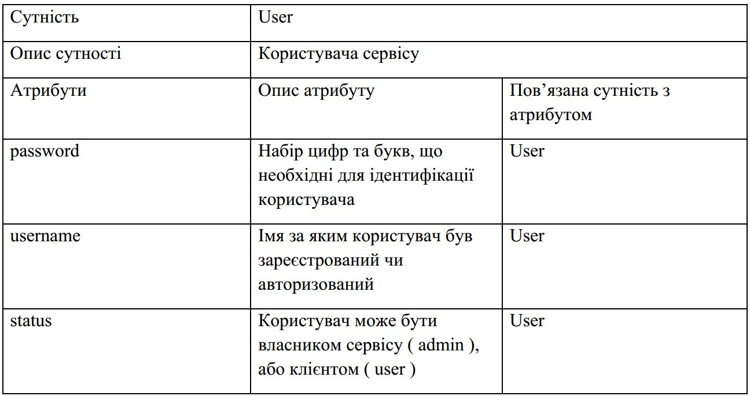
Класи даних

Slide 2
